Slide 1
DESIGN-RICHTLINIEN
Für digitale Präsentationen

Slide 2
GESTALTUNGSRÄUME
Inhaltsraum ↔ Leerraum
Informationen nach Priorität ordnen

Slide 3
WAHL DER SCHRIFART
Schriftart sollte zu Inhalt passen
Nicht zu viele Schriftarten verwenden

Slide 4
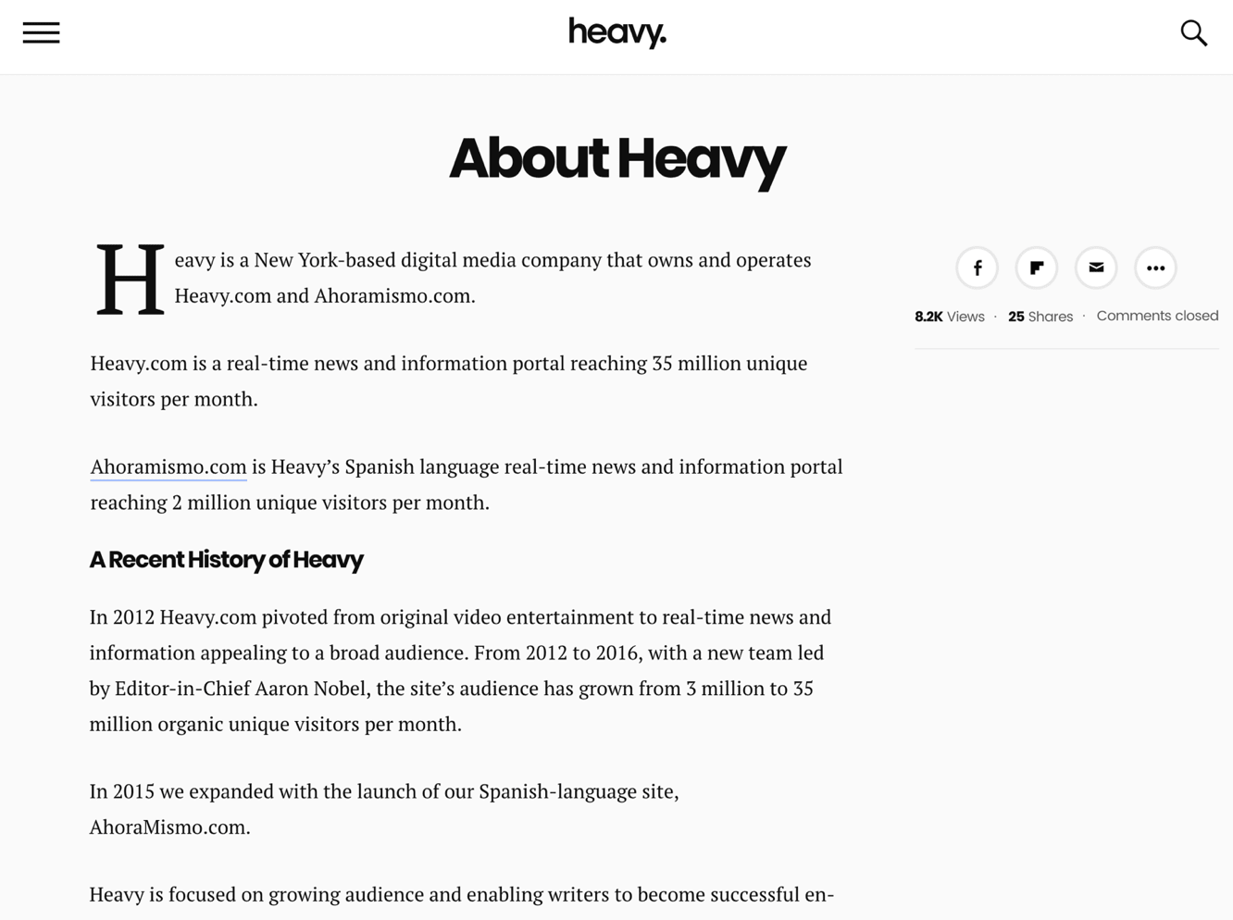
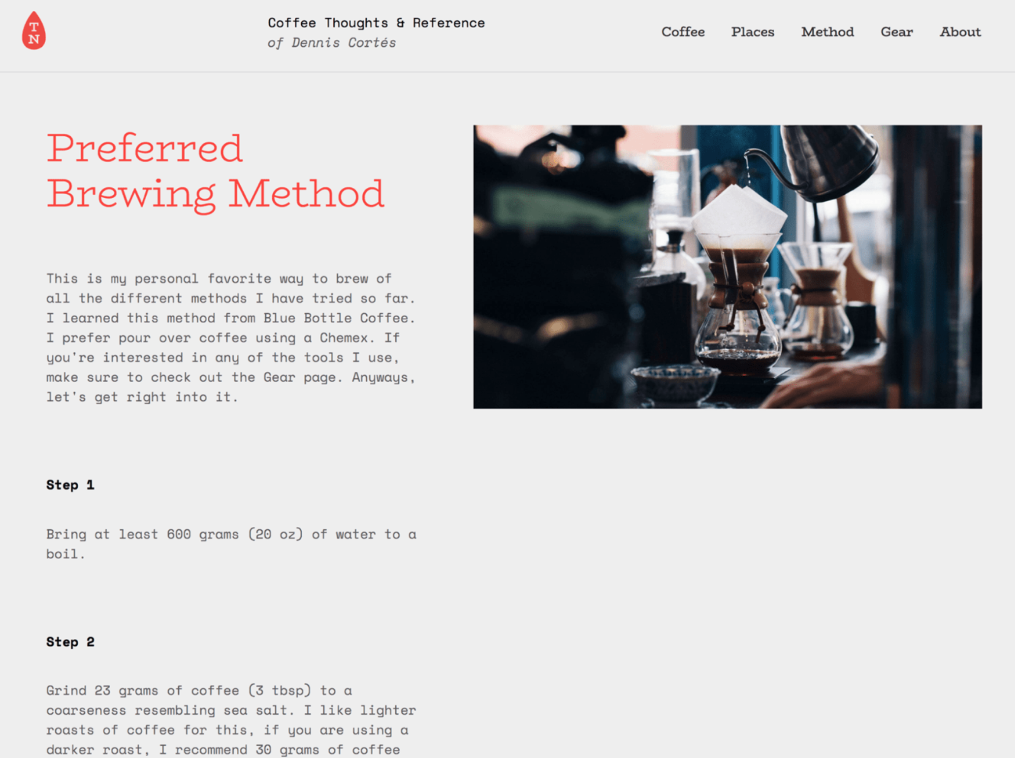
SCHRIFTKOMBINATIONEN
Serifenschrift ↔ Serifenlose Schrift
Schriftgrößen helfen zu priorisieren

Slide 5
AUSRICHTUNG
Durchgängigkeit beachten
Hilfslinien benutzen

Slide 6
ILLUSTRATIONEN
Bilder unterstützen das Gesprochene
Icons ergänzen den Inhalt

Slide 7
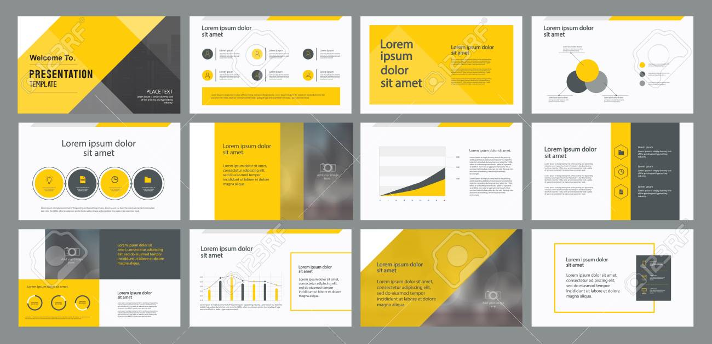
FARBEN
Farbkombinationen beachten
Farben an Inhalt anpassen

Slide 8
NÜTZLICHE DESIGN-TOOLS
Für das Erstellen von Präsentationen

Slide 9
PRÄSENTATIONEN ÜBERARBEITEN
Arbeitsauftrag

